Slide 1
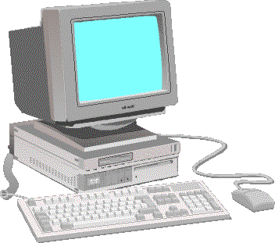
Biblioteka szkolna we współczesnym świecie
Opracowała:
Krystyna Dzikowska

Slide 2
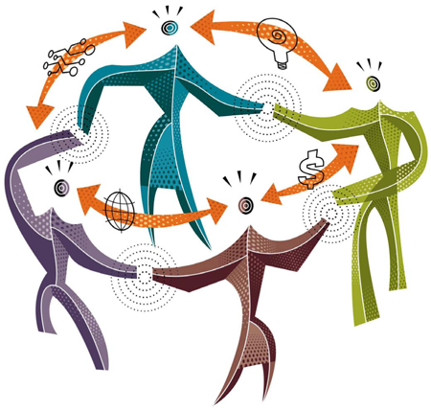
„Współczesna szkoła nie może odwrócić się od nowych technologii,
bo jeśli to zrobi,
to również odwróci się od ucznia”
motto konferencji „Świadomi mediów”

Slide 3
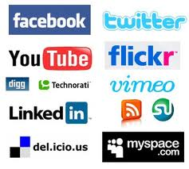
Nowa cywilizacja - społeczeństwo informacyjne
Definicja
„Społeczeństwo informacyjne to społeczeństwo, które nie tylko posiada rozwinięte środki przetwarzania informacji i komunikowania, lecz przetwarzanie informacji jest podstawą tworzenia dochodu narodowego i dostarcza źródła utrzymania większości społeczeństwa”

Slide 4
Media zajmują dziś istotne miejsce z życiu młodego człowieka. Nie można tego faktu lekceważyć na żadnym etapie edukacji szkolnej.

Slide 5
Generacja Y
1. Od wczesnych lat życia mają do czynienia z nowymi technologiami, nie wyobrażają sobie funkcjonowania w świecie bez telefonu komórkowego, odtwarzacza mp3 czy swobodnego dostępu do Internetu.
2. Świetnie rozumieją
wirtualną rzeczywistość
poprzez ekran komputera,
laptopa, potrafią też
sprawnie z niego
czytać , zamieniają
z wielką łatwością
dźwięk i obraz na tekst.

Slide 6
Jakie jest pokolenie Y ?
1. Swobodnie traktują dostęp do informacji, wykorzystując w tym celu hipertekstowość i hipermedialność. Istotną zaletą tego pokolenia jest również umiejętność kreatywnego wykorzystania nowoczesnych technologii.
2. Są w nieustannym ruchu, dłuższe skupienie to duże wyzwanie, ciekawi nowości i dobrze obeznani ze współczesnymi narzędziami informacyjno-komunikacyjnymi.
3. Lubią rywalizację i pracę w grupach, pragną znać swoje słabe i mocne strony.

Slide 7
Obecny użytkownik biblioteki szkolnej
1. Pokolenie wychowane na mediach, pokolenie ekranowe, wychowane na telewizji, wideoklipach, filmach akcji i radiowych krótkich serwisach wiadomości.
2. Klient Internetu, który nie tylko poszukuje informacji, przetwarza ją, lecz również korzystając z Internetu, bawi się, ucieka od rzeczywistości

Slide 8
Co czyta dzisiejszy czytelnik?
Czytelnictwo jest powiązane z procesami edukacyjnymi:
Podręczniki szkolne, lektury obowiązkowe
i uzupełniające oraz inne książki, związane z nauką w tym opracowania lektur szkolnych
2. Publikacje encyklopedyczno – poradnikowe
3. Literatura fachowa

Slide 9
Zjawiska sprzyjające zerwaniu dotychczasowych kontaktów z biblioteką szkolną
Brak w zbiorach nowości książkowych z literatury pięknej
Słabe zaopatrzenie w dokumenty nieksiążkowe ( filmy i programy edukacyjne, dokumenty dźwiękowe itp. )

Slide 10
Model biblioteki szkolnej
Cechy charakterystyczne
1. Różnorodność gromadzonych dokumentów
dokumenty piśmiennicze
audiowizualne,
multimedialne,
elektroniczne

Slide 11
Model biblioteki szkolnej
2. Możliwość korzystania przez czytelników:
Ze wszystkich zgromadzonych dokumentów
Z bogatego, zautomatyzowanego warsztatu informacyjnego
Z baz komputerowych innych bibliotek
Z informacji publikowanych w Internecie
Z biblioteki webowej biblioteki szkolnej

Slide 12
Model biblioteki szkolnej
3. Możliwość korzystania przez czytelników:
Z aparatury technicznej, urządzeń powielających i komputerów z dostępem do Internetu
Wykorzystanie zbiorów i pomieszczeń centrum do prowadzenia zajęć oraz do samodzielnej
pracy uczniów

Slide 13
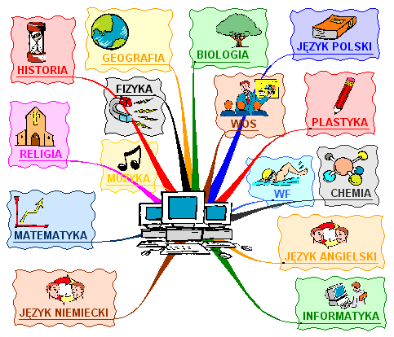
Model biblioteki szkolnej

Slide 14
Zadania biblioteki szkolnej
1. Przygotowanie uczniów i nauczycieli do korzystania z wszelkich źródeł informacji, przydatnych w dalszym kształceniu lub pracy zawodowej
2. Rozwijanie kultury czytelniczej uczniów
3. Umożliwienie tworzenia nowych informacji zarówno przez uczniów, jak i nauczycieli

Slide 15
Zadania biblioteki szkolnej
4. Stworzenie banku informacji o różnych dokumentach zgromadzonych w szkole oraz o możliwościach korzystania z innych placówek informacyjnych i kulturalnych
5. Stwarzanie warunków do rozwijania własnych zainteresowań uczniów oraz przyjemnego i kulturalnego spędzania przez nich wolnego czasu
6. Wspomaganie uczniów w rozwiązywaniu ich trudnych problemów życiowych i szkolnych

